Slide 1


Universidade Aberta do SUS – UNASUS
Universidade Federal de Pelotas
Especialização em Saúde da Família
Modalidade a Distância
Turma 5
Melhoria da atenção à saúde do idoso na UBS Nova Esperança, Codajás-AM
Ana Delia Cordovi Marquez
Orientador: Marcelo de Jesus Santos
Pelotas – RS
2015
Notes:
Greetings
Urgencias neurologicas no HAMN! Nao vamos discutir a conduta no johns hopkins memorial hospital, nem no johns lucius. Eh no hamn

Slide 2
ROTEIRO:
Introdução
Objetivo Geral
Metodologia
Objetivos Específicos
Metas
Resultados
Discussão
Reflexão Crítica

Slide 3
Introdução
A atenção à saúde do idoso é uma questão prioritária na atualidade, visto que o crescimento da população idosa nos últimos anos vem aumentando de forma gradativa. O envelhecimento pode ser compreendido como um processo natural, de diminuição progressiva da reserva funcional dos indivíduos.

Slide 4
INTRODUÇÃO
IMPORTÂNCIA DA AÇÃO PROGRAMÁTICA:
O envelhecimento da população brasileira aumenta cada vez mais o número de idosos.
É fundamental a qualificação da assistência à saúde do idoso na Estratégia Saúde da Família que é a principal porta de entrada do SUS.
Possibilita a promoção da saúde, prevenção de doenças, diagnóstico/ tratamento precoce.

Slide 5
INTRODUÇÃO
IMPORTÂNCIA DA AÇÃO PROGRAMÁTICA:
A Estratégia Saúde da Família é a principal porta de entrada do SUS.
Possibilita a promoção da saúde, prevenção de doenças, diagnóstico/ tratamento precoce e aumento de cobertura.
Necessidade de organizar o processo de trabalho, qualificar o atendimento e melhorar a adesão.

Slide 6
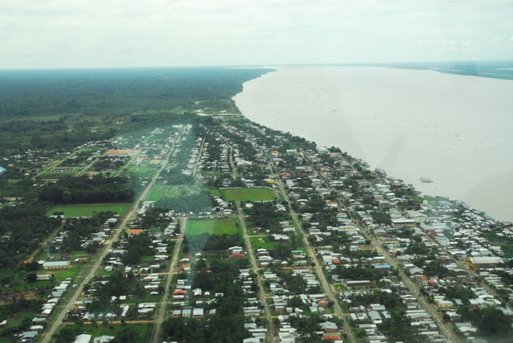
Codajás/AM: 26.242 habitantes (IBGE) 2014
Rio Solimões

Slide 7


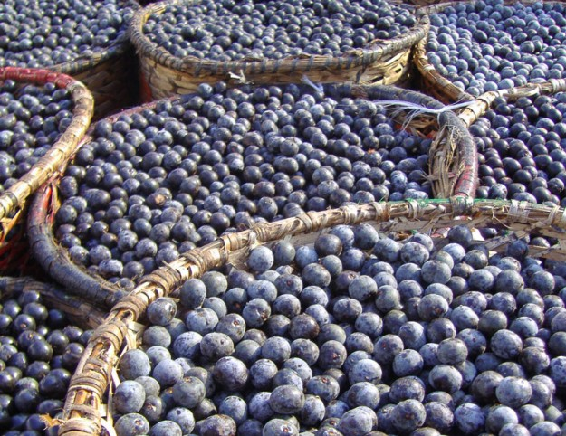

Terra do Açaí

Slide 8
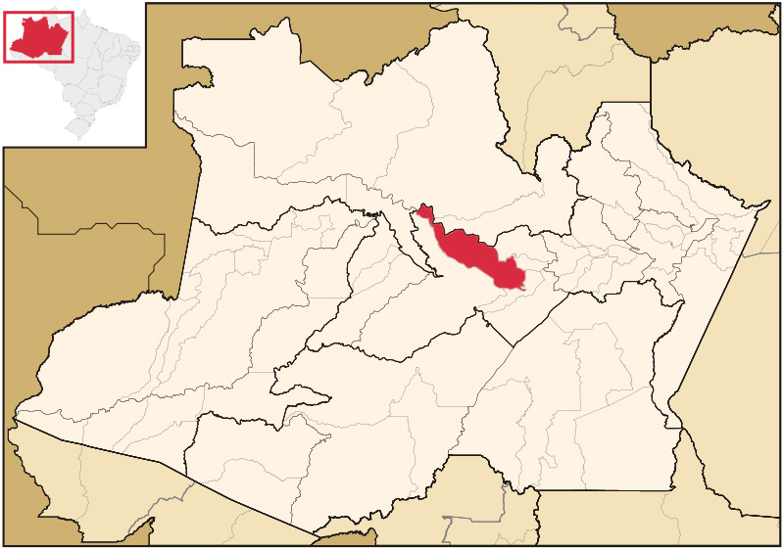
CODAJÁS
  Região Norte
  Amazonas
  Rio Solimões

Slide 9
CODAJÁS-AM:
  05 UBS/ESF
  Não tem NASF
  Transporte Via Fluvial
  01 Policlínica
  Escassez de especialistas
  01 Centro Convencional de Atençao a Idosos.
    01 Hospital

Slide 10
INTRODUÇÃO
UBS Nova Esperança :
Área de abrangência: Centro Urbano
Atende parte da zona rural
01 Equipe Saúde da Família
População da área: 3125 pessoas
Tem saúde bucal
Necessidade de organizar o processo de trabalho

Slide 11
INTRODUÇÃO
UBS Nova Esperança :
Sala da vacina
Sala de espera;
Recepção com prontuários
Consultório médico, enfermagem, consultório odontológico, 01 sala curativos.
Não tem computador, internet e sem telefone

Slide 12
População alvo da Intervenção:
136 idosos residentes na área de abrangência da UBS Nova Esperança.
Esses usuários não participavam de nenhum programa específico para idosos.

Slide 13
Antes da intervenção:
Não existia um arquivo específico para registro do atendimento dos idosos .
Não havia busca ativa aos faltosos
Baixa cobertura
A equipe não seguia protocolo do idoso
Atendimento dos idosos era junto com hipertensos e diabéticos.

Slide 14
Objetivo geral
Melhorar a atenção à saúde do idoso na UBS Nova
Esperança, Codajás/ AM.

Slide 15
Metodologia
As ações foram desenvolvidas nos seguintes eixos:
Monitoramento e avaliação.
Organização e gestão do serviço.
Engajamento público.
Qualificação da prática clínica.

Slide 16
Metodologia
O PROJETO previa 16 semanas de intervenção, no entanto foi realizado em 12 semanas por orientação da coordenação do curso, para que assim fosse possível ajustar as defesas e a finalização da Turma 5 ao calendário estabelecido pela universidade.

Slide 17
Metodologia/Ações
Início da intervenção: 12 de janeiro de 2015.
Cadastro dos idosos
Atendimento individual na UBS
Visita domiciliar.
Qualificação/treinamento da equipe
Atividade educativa em grupo de idosos

Slide 18
Metodologia/Ações
Agendamento de consultas;
Identificação de faltosos;
Busca ativa;
Orientação dos pais/responsáveis;
Reuniões de equipe;
Monitoramento
Avaliação

Slide 19
Logistica
Manual de Atenção à Saúde da Pessoa Idosa e Envelhecimento do Ministério da Saúde, 2006.
Ficha espelho do curso.
Prontuário dos idosos.
Caderneta do Idoso.
Planilha coleta de dados

Slide 20
Objetivos Específicos Metas
Resultados

Slide 21
Objetivo1: Ampliar a cobertura do Programa de Saúde do Idoso.
Meta 1.1: Ampliar a cobertura de atenção à saúde do idoso da área da unidade de saúde para 90%.

Slide 22
RESULTADO: 125 idosos (94,7%)
Figura 1: Cobertura do programa de atenção à saúde do idoso UBS Nova Esperança, Codajás/AM, 2015.

Slide 23
Objetivo 2: Melhorar a qualidade da atenção ao idoso na Unidade de saúde.
Meta 2.1: Realizar Avaliação Multidimensional Rápida de 100% dos idosos da área de abrangência .
Resultado: Meta de 100% alcançada

Slide 24
Objetivo 2: Melhorar a qualidade da atenção ao idoso na Unidade de saúde.
Meta 2.2: Realizar exame clínico apropriado em dia 100% dos idosos em consulta, incluindo exame físico dos pés, com palpação dos pulsos tibial posterior e pedioso e medida da sensibilidade a cada 3 meses para diabéticos.
Resultado: Meta de 100% alcançada em todos os meses na proporção de idosos com exame clínico apropriado em dia.

Slide 25
Meta 2.3: Realizar a solicitação de exames complementares periódicos em 100% dos idosos hipertensos e/ou diabéticos.
Resultado: Meta de 100% alcançada
Meta 2.4: Priorizar a prescrição de medicamentos da Farmácia Popular a 100% dos idosos.
Resultado: Meta de 100% alcançada

Slide 26
Meta 2.5: Cadastrar 100% dos idosos acamados ou com problemas de locomoção. (Estimativa de 8% dos idosos da área).
Resultado: Meta de 100% alcançada
Meta 2.6: Realizar visita domiciliar a 100% dos idosos acamados ou com problemas de locomoção.
Resultado: Meta de 100% alcançada

Slide 27
Meta 2.7: Rastrear 100% dos idosos para Hipertensão Arterial Sistêmica (HAS).
Resultado: Meta de 100% alcançada
Meta 2.8: Rastrear 100% dos idosos com pressão arterial sustentada maior que 135/80 mmhg ou com diagnóstico de hipertensão arterial para Diabetes Mellitus (DM).
Resultado: Meta de 100% alcançada

Slide 28
Meta 2.9: Realizar avaliação da necessidade de atendimento odontológico em 100% dos idosos.
Resultado: Meta de 100% alcançada
Meta 2.10: Realizar a primeira consulta odontológica para 100% dos idosos.
Resultado: Meta de 100% alcançada

Slide 29
Objetivo3: Melhorar a adesão dos idosos ao programa de saúde de idoso
Meta 3.1: Buscar 100% dos idosos faltosos às consultas programadas.

Slide 30
Resultado: 83.3% (5), 85.7% (6) e 88,9% (8)
Figura 2: Proporção de idosos faltosos as consultas que receberam busca ativa UBS Nova Esperança, Codajás/AM

Slide 31
Objetivo 4: Melhorar o registro das informações
Meta 4.1: Manter registro específico de 100% das pessoas idosas.
Resultado: Meta de 100% alcançada

Slide 32
Meta 4.2: Distribuir a Caderneta de Saúde da Pessoa Idosa a 100% dos idosos cadastrados.
Resultado: 96.8% (121)

Slide 33
Objetivo 5: Mapear os idosos de risco da área de abrangência.
Meta 5.1: Rastrear 100% das pessoas idosas para risco de morbimortalidade
Resultado: Meta de 100% alcançada

Slide 34
Meta 5.2: Investigar a presença de indicadores de fragilização na velhice em 100% das pessoas idosas.
Resultado: Meta de 100% alcançada
Meta 5.3: Avaliar a rede social de 100% dos idosos
Resultado: Meta de 100% alcançada

Slide 35
Objetivo 6: Promover a saúde dos idosos
Meta 6.1: Garantir orientação nutricional para hábitos alimentares saudáveis a 100% das pessoas idosas.
Resultado: Meta de 100% alcançada

Slide 36
Objetivo 6: Promover a saúde dos idosos.
Meta 6.2: Garantir orientação para a prática regular de atividade física a 100% idosos.
Resultado: 99.2% (124)

Slide 37
Meta 6.3: Garantir orientações sobre higiene bucal (incluindo higiene de próteses dentárias) para 100% dos idosos cadastrados
Resultado: Meta de 100% alcançada

Slide 38
DISCUSSÃO
Importância da intervenção para a EQUIPE:
Promoveu o trabalho em equipe
Maior vínculo com os pais/crianças;
Qualificação profissional;
Aumento da satisfação em trabalhar na Estratégia Saúde da Família.

Slide 39
DISCUSSÃO
Importância da intervenção para o SERVIÇO
Organização do processo de trabalho;
Identificação de indicadores de saúde;
Melhoria do agendamento das consultas;
Melhoria dos registros;
Atendimento prioritário aos idosos
Alcance de objetivos e metas.
otimização da agenda para atenção da demanda espontânea,

Slide 40
DISCUSSÃO
Importância da intervenção para COMUNIDADE:
Melhoria do atendimento
Maior vínculo entre idosos e equipe
Aumento da satisfação dos usuários
Promoção da saúde
Visita aos acamados
Saúde bucal
Busca ativa aos faltosos ás consultas

Slide 41
Continuação das ações da intervenção
As ações da intervenção estão incorporadas na rotina do serviço na UBS.
O envolvimento da equipe, gestores e comunidade reforçam a continuação das ações, alcançando novas metas.

Slide 42
Portanto, a intervenção está incorporada a rotina do serviço, mas precisamos ampliar o trabalho de conscientização da comunidade em relação a necessidade de priorização da atenção dos idosos em especial os frágeis e alto risco. Pretendemos no próximo mês investir na ampliação de cobertura dos idosos.

Slide 43
REFLEXÃO CRÍTICA SOBRE O PROCESSO PESSOAL DE APRENDIZAGEM
Associação da teoria do Ambiente Virtual de Aprendizagem (AVA) com a prática na UBS proporcionou melhoria no serviço.
As expectativas iniciais do curso foram alcançadas
Aperfeiçoamento de conhecimento clínico, sobre o SUS e Estratégia Saúde da Família.
Troca de experiência com outros médicos de diferentes países.

Slide 44
O curso de especialização Saúde da Família da UFPEL/UNASUS me ajudou bastante na aprendizagem da comunicação escrita em português

Slide 45
Foi uma experiência interessante trabalhar no interior do Amazonas e fazer o curso a distancia, tivemos muitas dificuldades, pois a internet é péssima, o que atrasou bastante o envio das tarefas, mas graças ao apoio da população, dos colegas de trabalho e da gestão conseguimos vencer os obstáculos e obter bons resultados.

Slide 46
Portanto, curso facilitou minha adaptação, melhorou o idioma português, ampliou muito os conhecimentos, favorecendo a conquista de todos os resultados e indicadores de saúde durante a intervenção, cujas ações estão incorporadas na rotina do serviço. Em especial a melhoria da qualidade da assistência aos idosos foi a principal conquista. Sendo assim, o curso tem sido muito importante na prática do Programa Mais Médico no Brasil.

Slide 47
